Slide 1


快递代取系统
汇报人：张辰翎

Slide 2

项目背景
背景：校园内快递量激增，学生代取需求日益增长
现状：缺乏规范化管理平台，存在信息不对称、信任缺失等问题
目标：构建安全可靠的快递代取管理平台
需要解决的问题：
1.信息不对称
2.信任问题
3.效率底下
解决方法：
1.统一任务发布平台
2.用户信誉系统
3.任务匹配机制

Slide 3
核心功能模块：
1.用户管理（注册/登录/信誉分）
2.任务管理（发布/接取/完成）
3.任务记录
4.评价系统

Slide 4
实验环境
数据库系统：MySQL 8.0+
命令行工具：MySQL Shell
操作系统：Windows 11
辅助工具：Draw.io (ER图设计)

Slide 5
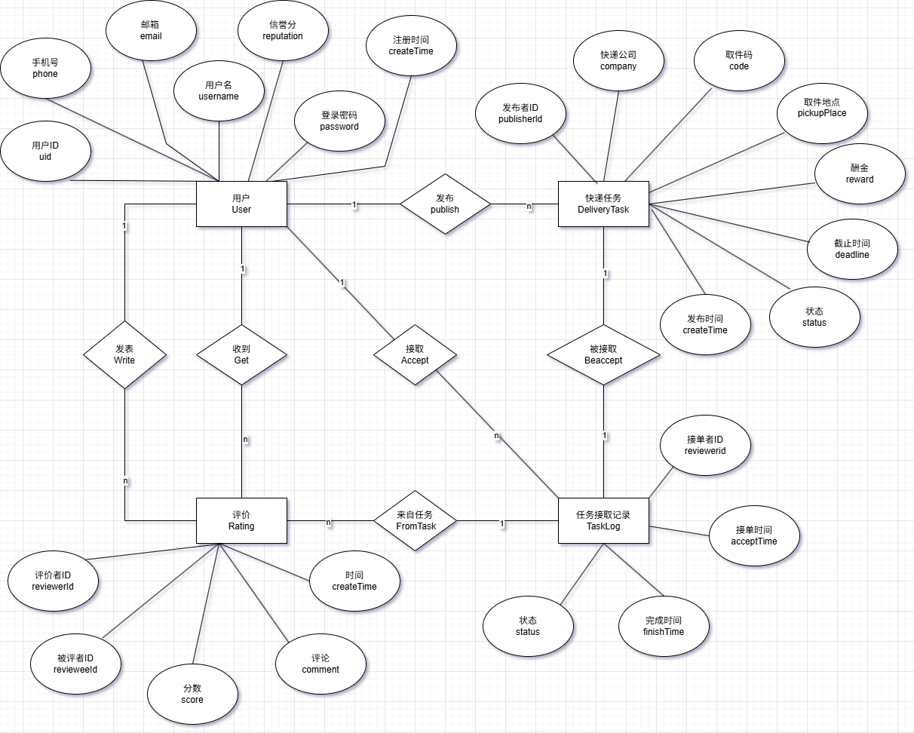
数据库设计
1.E-R图

Slide 6
数据关系模型

Slide 7
产品展示

Slide 8
谢谢大家！

